Slide 1
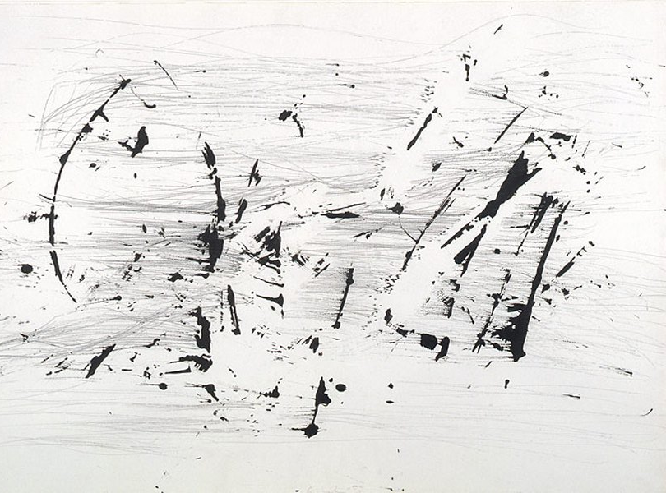
PERFORMANCE ART

Slide 2
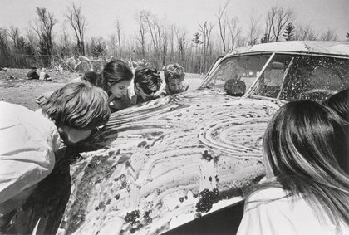
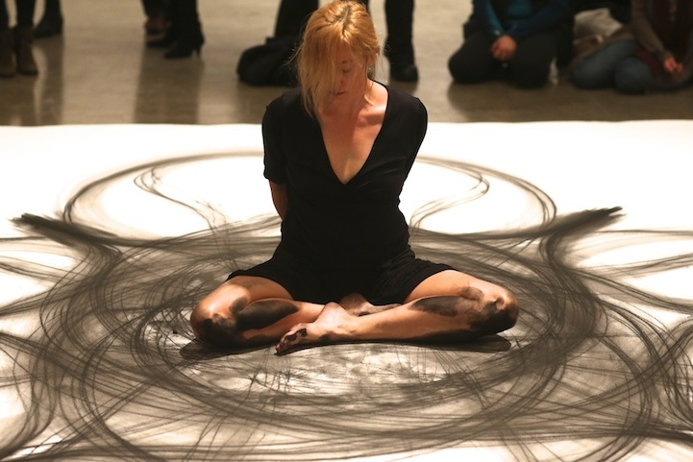
Performance
umění, kde činnost jednotlivce nebo skupiny na určitém místě, v určitém čase, představuje dílo
Happening
cílem je zapojení diváka do akce

Slide 3
PERFORMANCE
Živé
Experiment
Nedá se koupit
Všeobecně uznávané umělecké hnutí
Zábavné i děsivé, hlavně ZAPAMATOVATELNÉ

Slide 4
DALIBOR CHATRNÝ

Slide 5
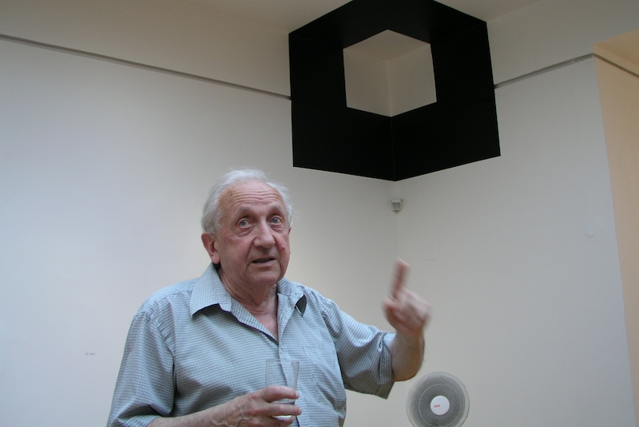

Slide 6
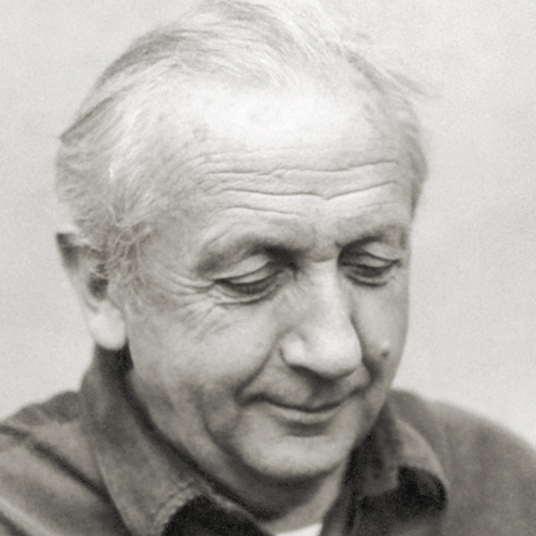
*1925 +2012
Spjatý s městem Brno
Výtvarník, konceptuální umělec, malíř, grafik, pedagog
Zpočátku zejména grafika a kresba, později nové materiály, experimentoval
Ocenění: Cena města Brna za celoživotní dílo, Cena ministra kultury ČR za přínos v oblasti výtvarného umění, Cena Vladimíra Boudníka…

Slide 7
ZRCADLA

Slide 8
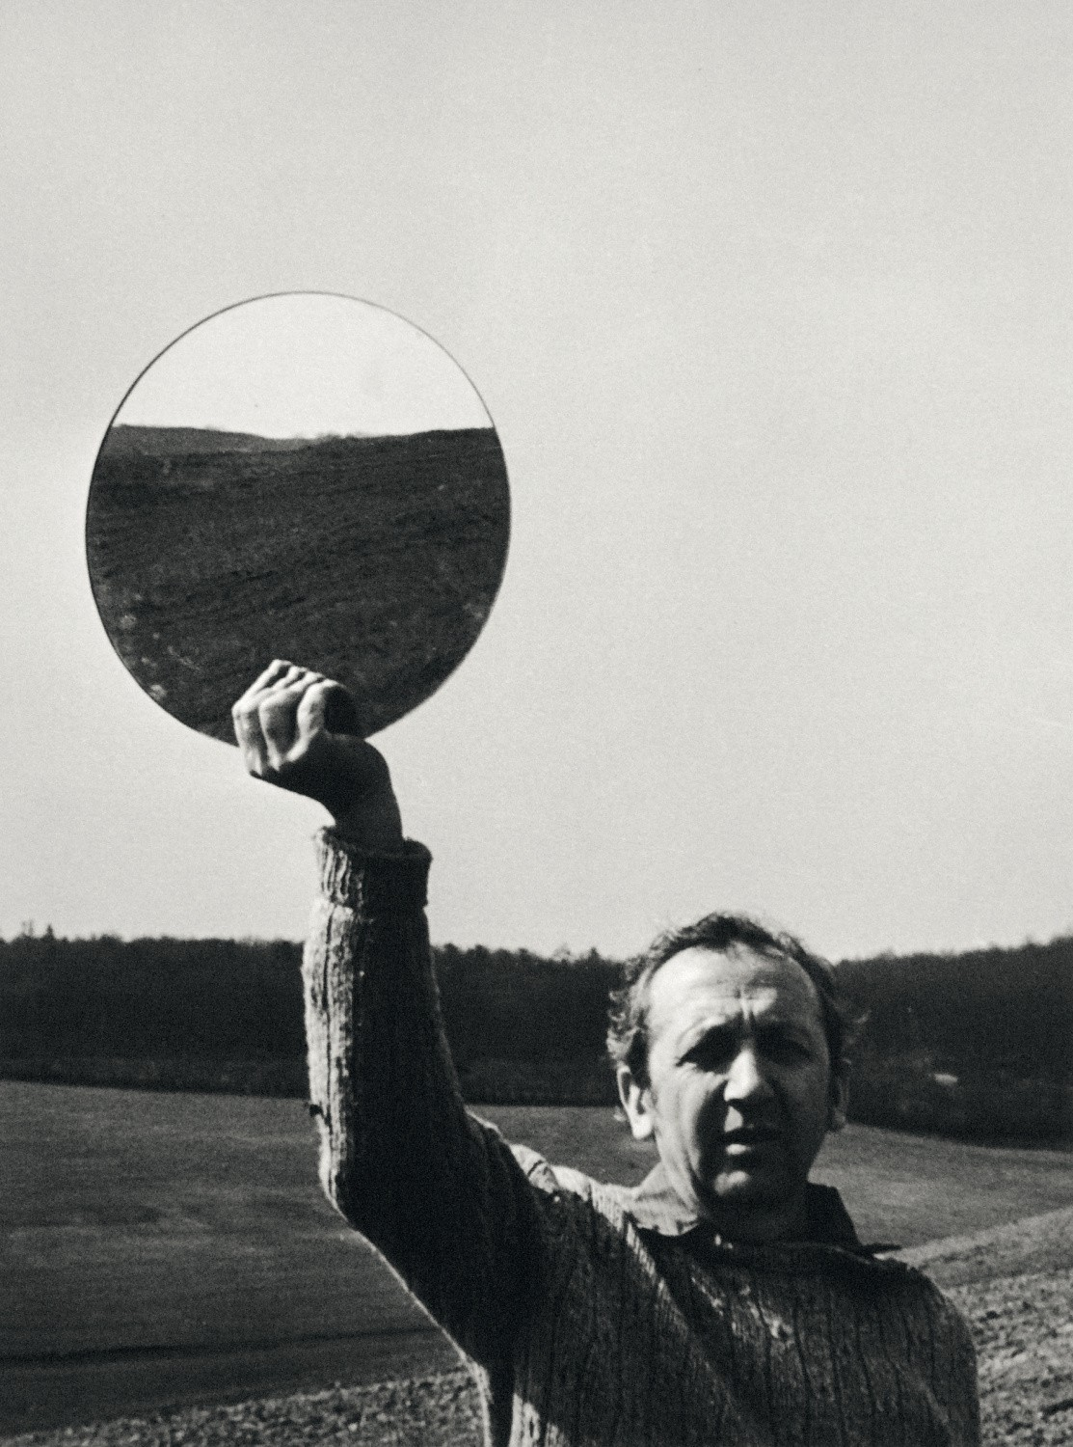
Dalibor Chatrný
Souvislosti protilehlých
horizontů

Slide 9
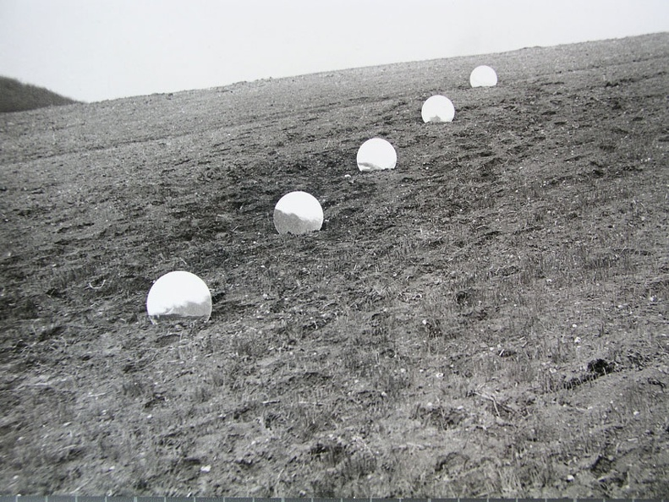

Slide 10
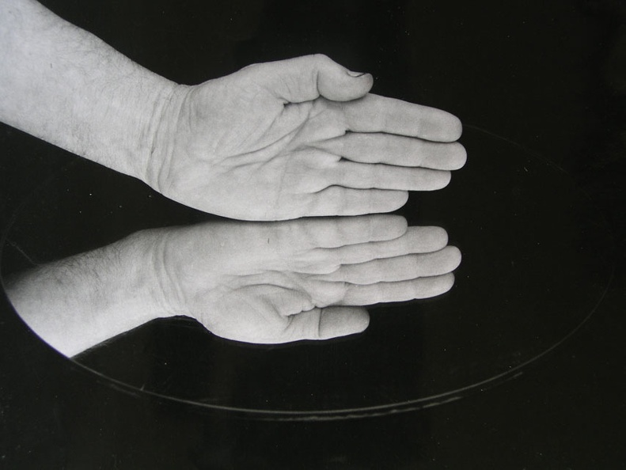

Slide 11
PROVAZOVÉ

Slide 12
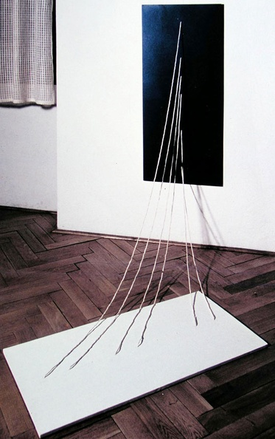

Slide 13
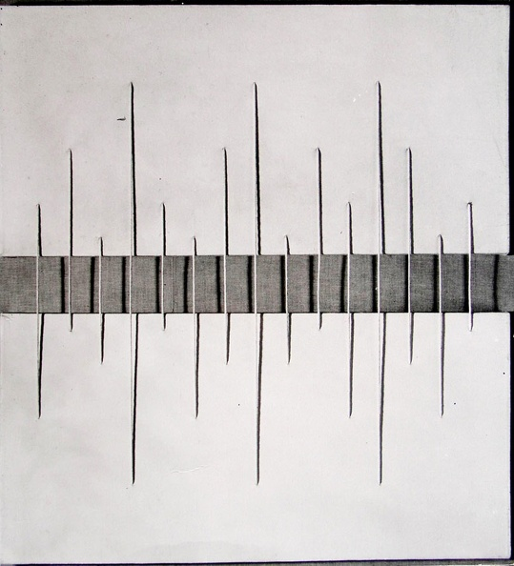

Slide 14
AKCE-INSTALACE

Slide 15
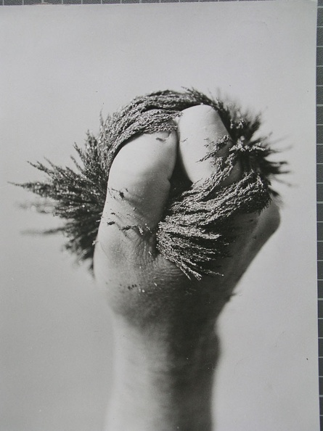
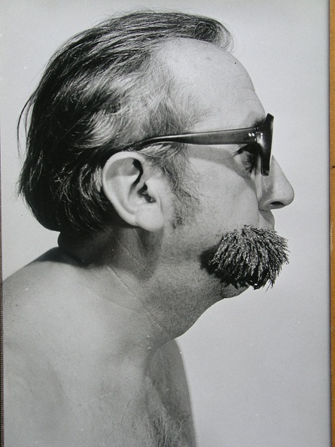
Magnety – lidské tělo

Slide 16
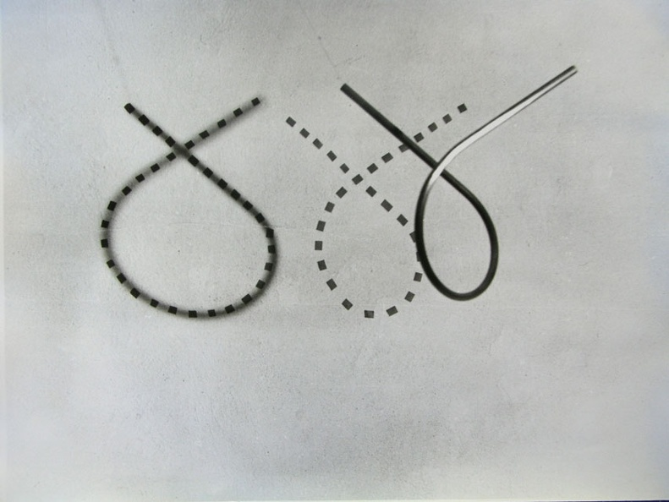
Smyčky - stíny

Slide 17
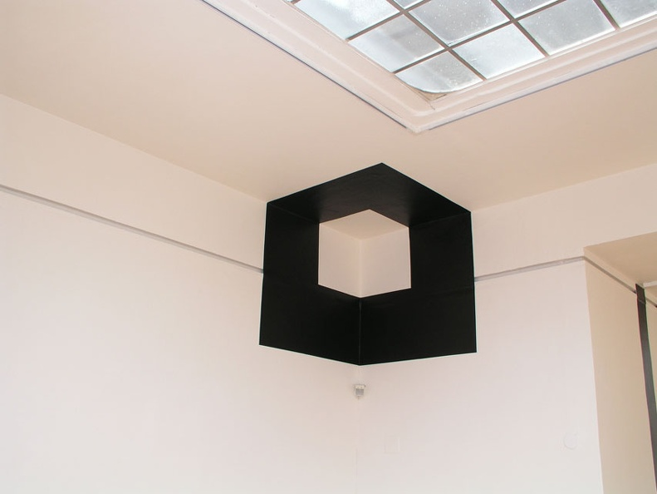
Dům umění – Dalibor Chatrný a prostor

Slide 18
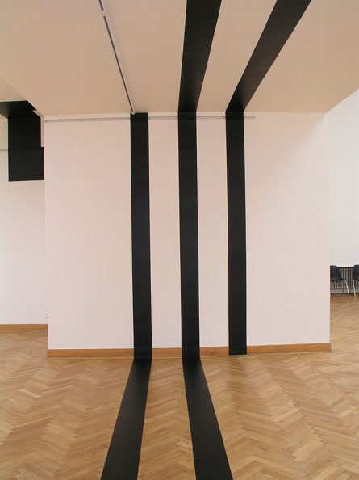
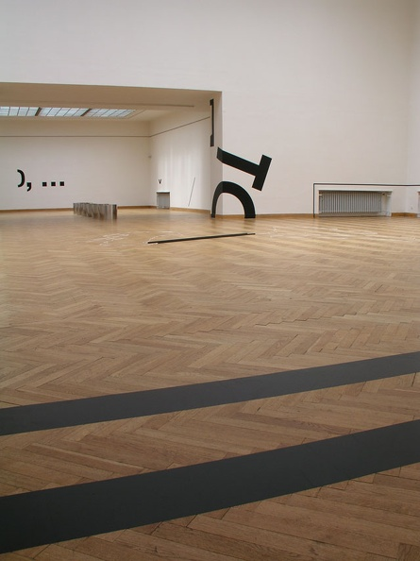

Slide 19
KATEŘINA ŠEDÁ

Slide 20
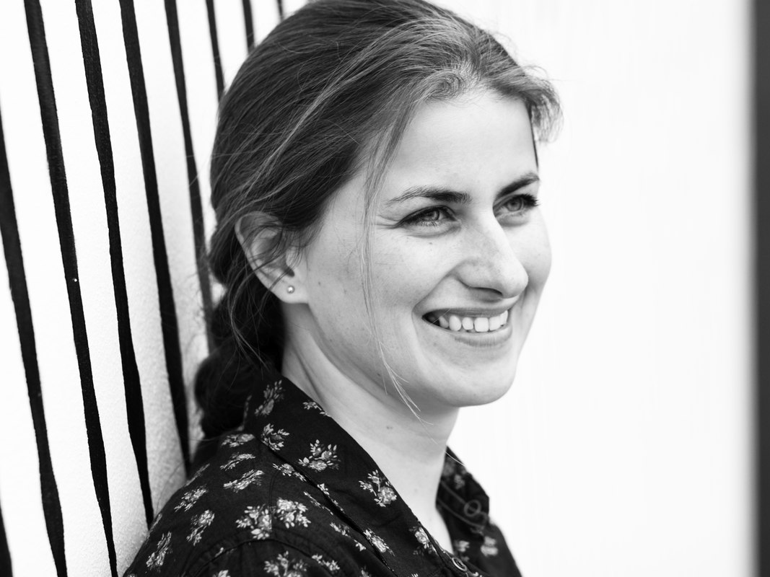

Slide 21
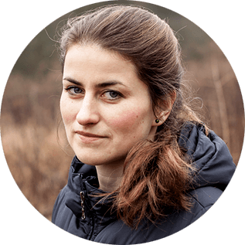
*1977
Sociální architektura
Sociálně koncipované projekty v ČR i v zahraničí
Norsko, San Francisco, Japonsko, Moskva…
Ocenění: Architekt roku 2017, Cena Jindřicha Chalupeckého, Magnesia Litera za publistiku..
Vydala přes 30 knih ve kterých popisuje detailně své projekty

Slide 22
VÝSTAVA ZA OKNY

Slide 23
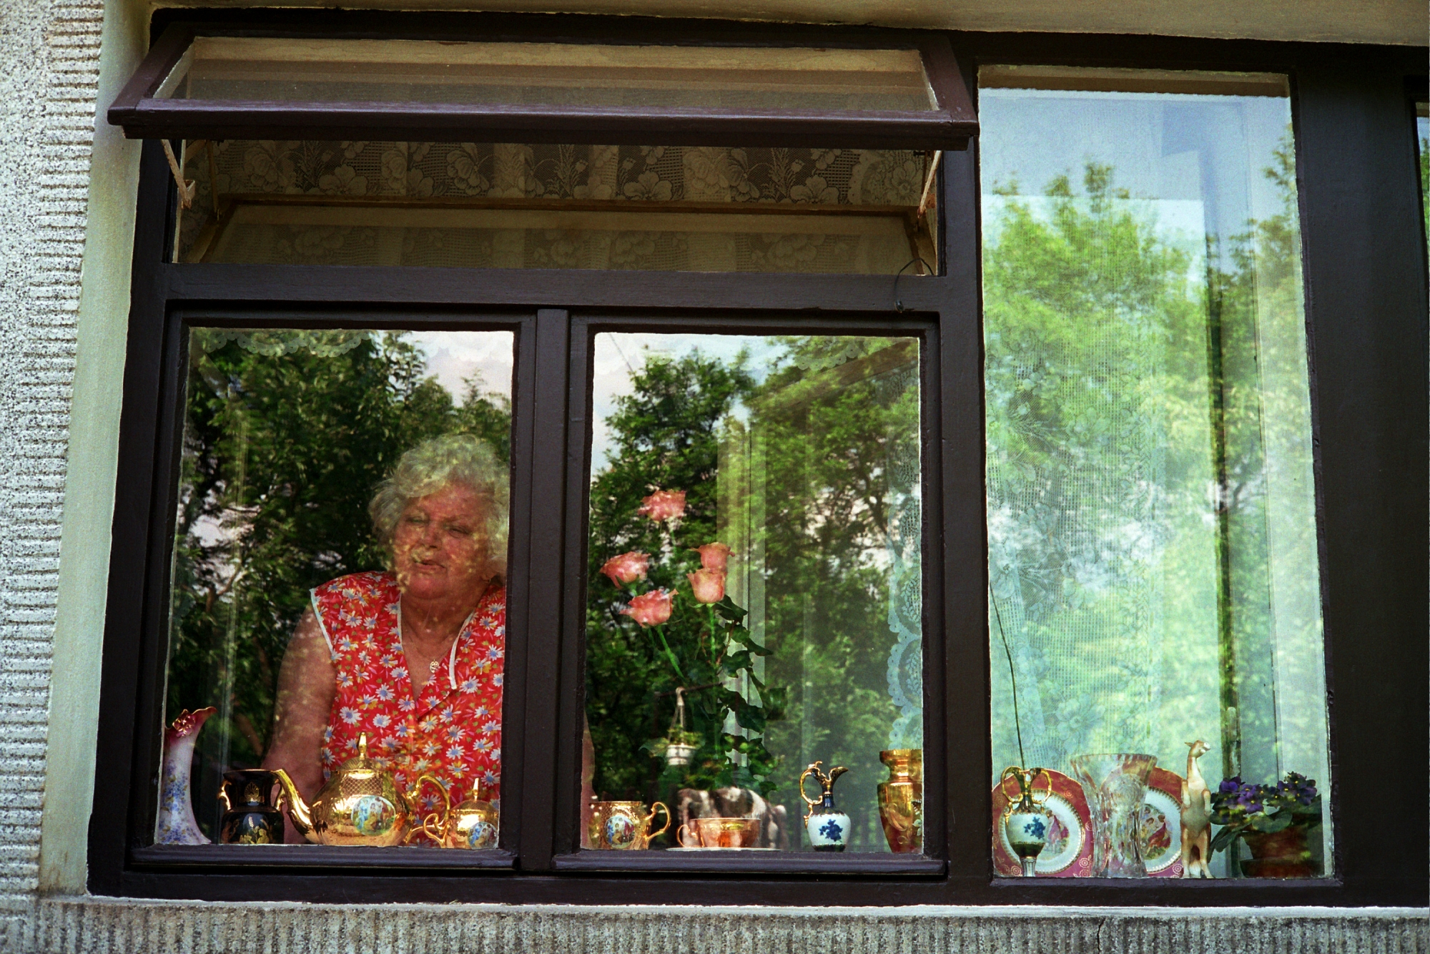

Slide 24
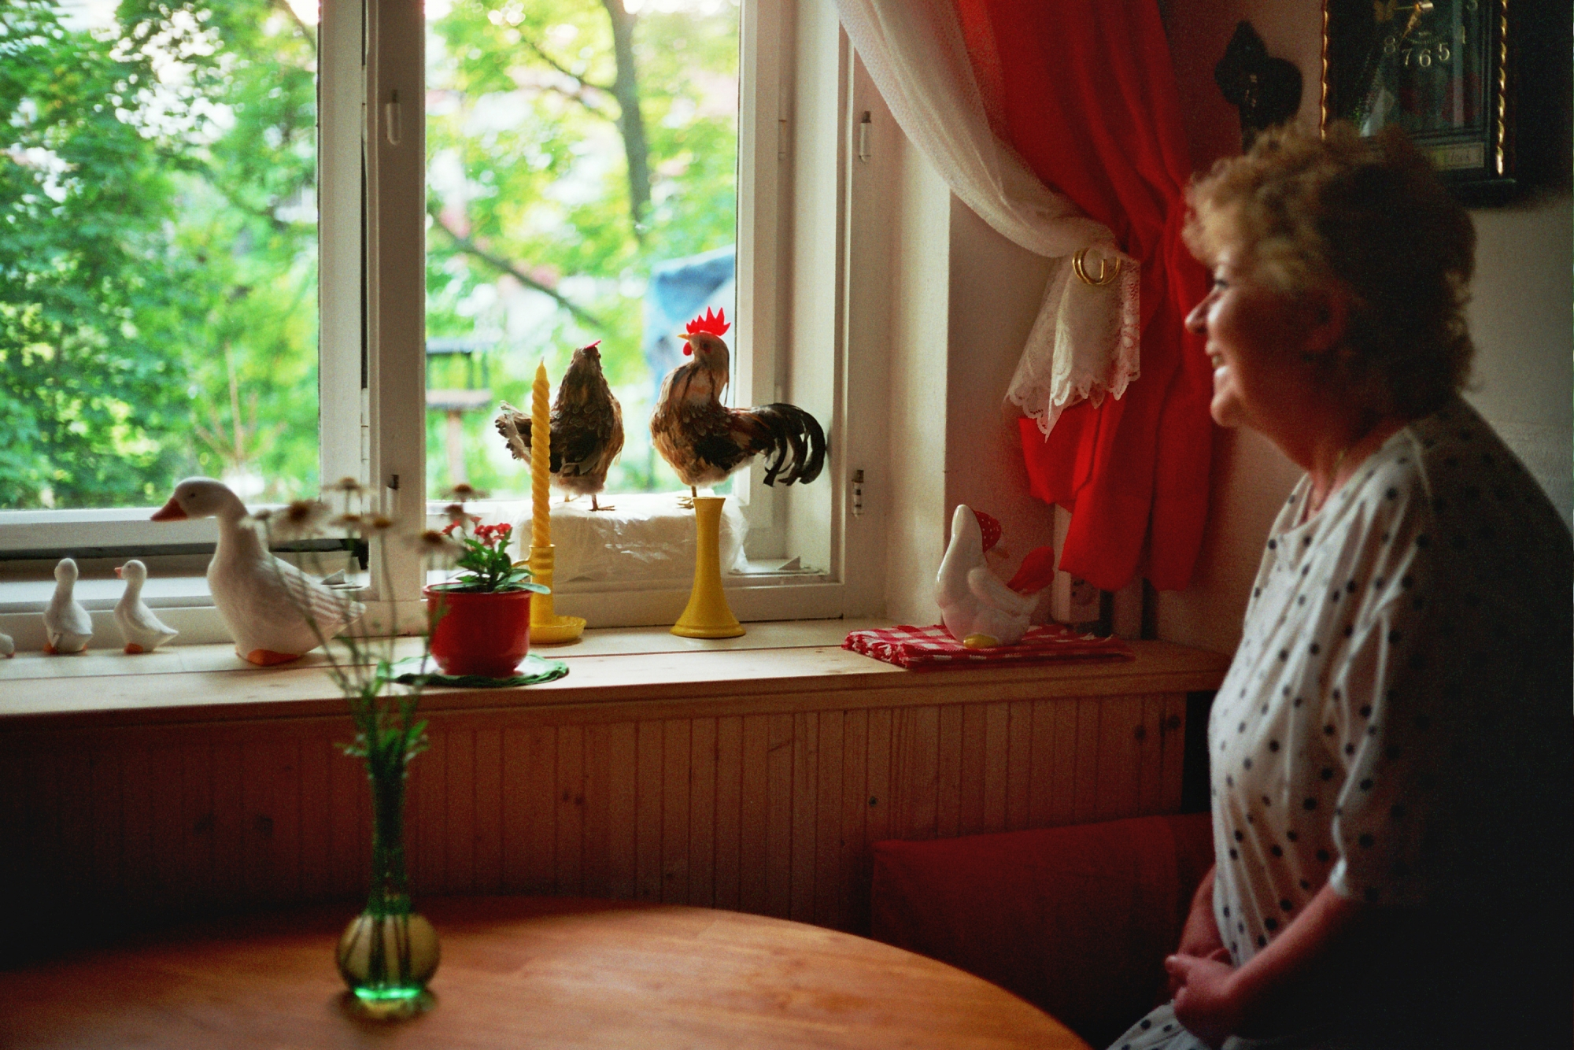

Slide 25
KAŽDEJ PES JINÁ VES

Slide 26
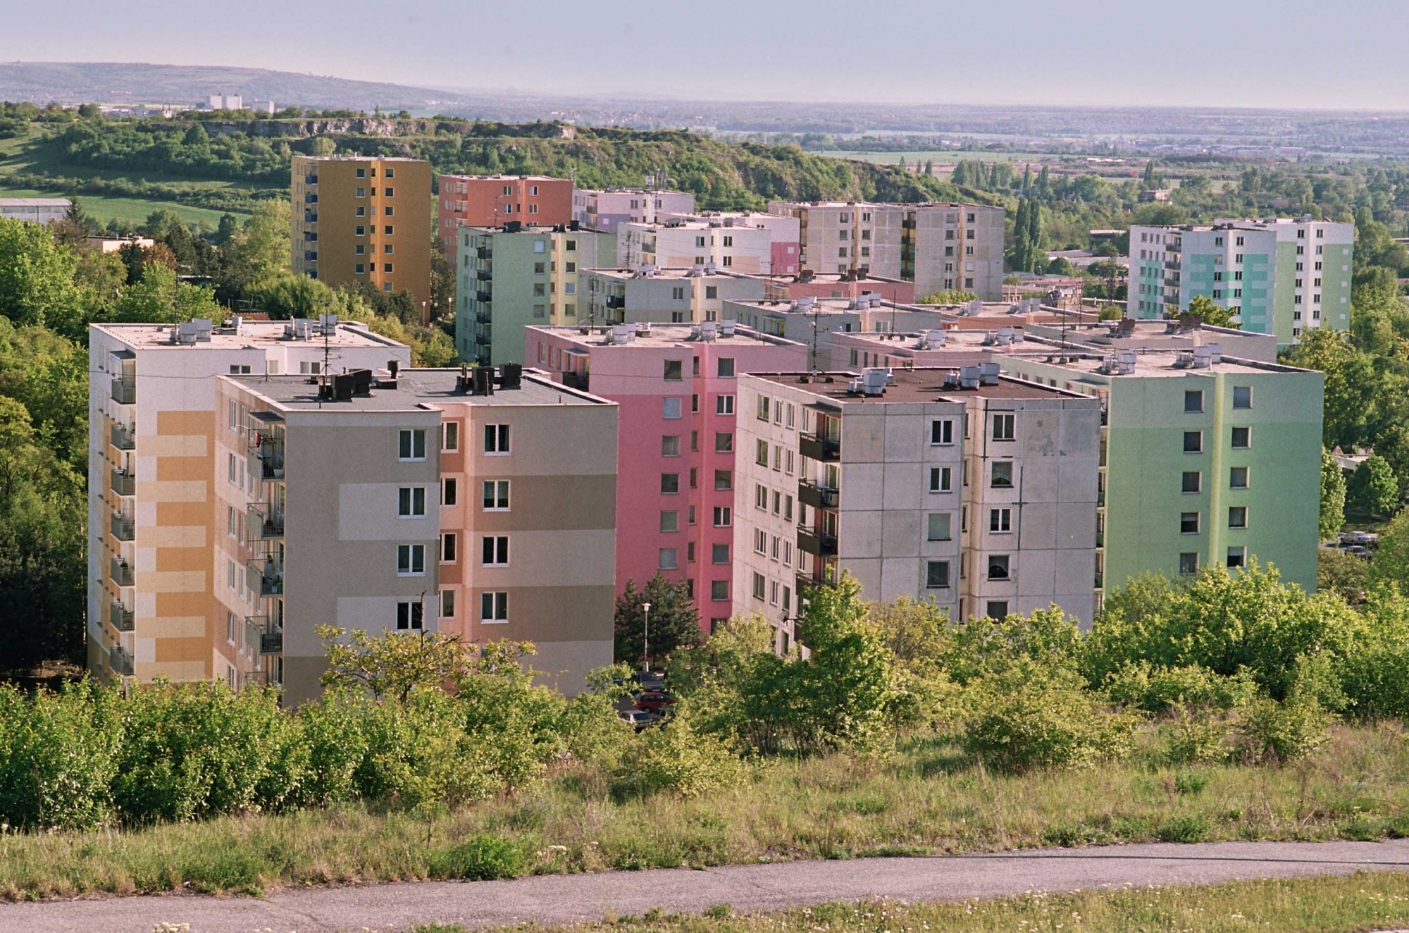

Slide 27
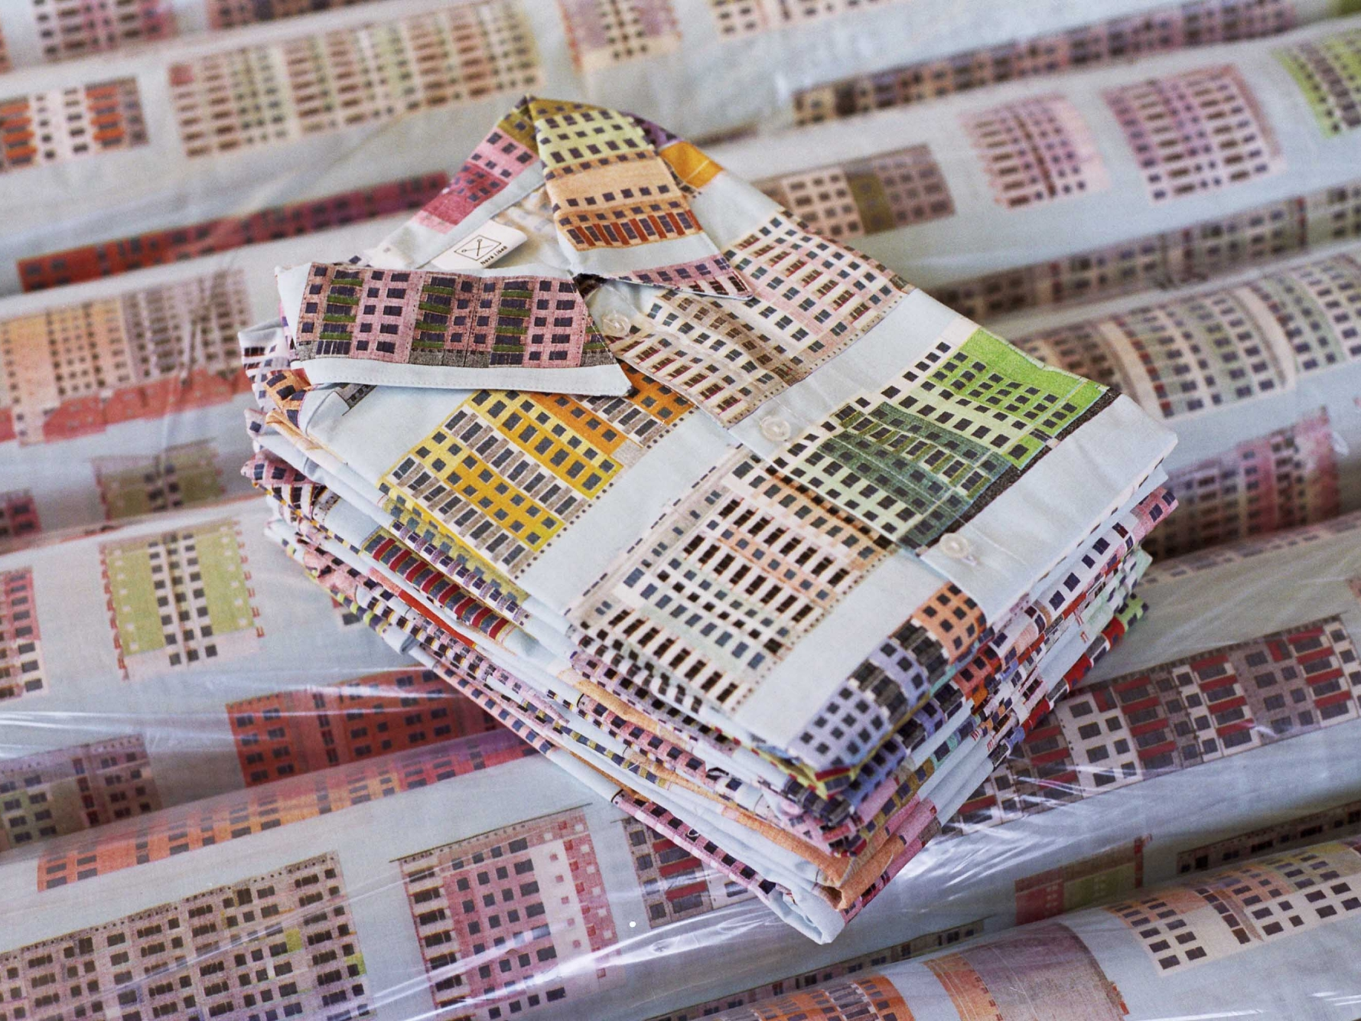

Slide 28
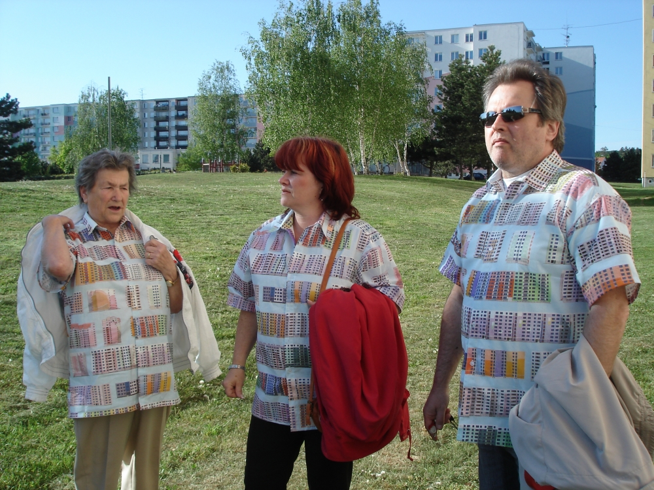

Slide 29
FURT DOKOLA

Slide 30
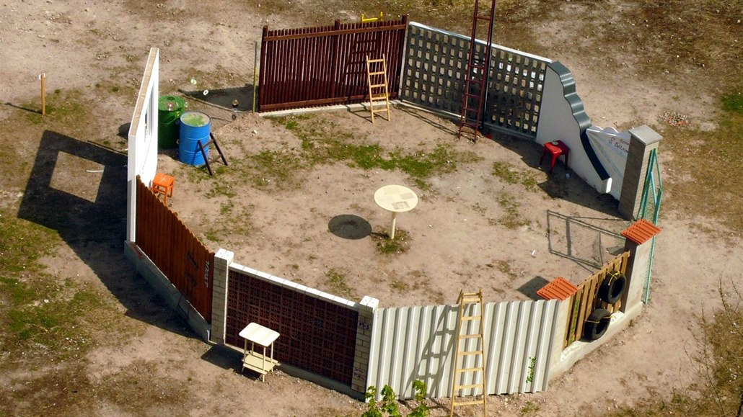

Slide 31
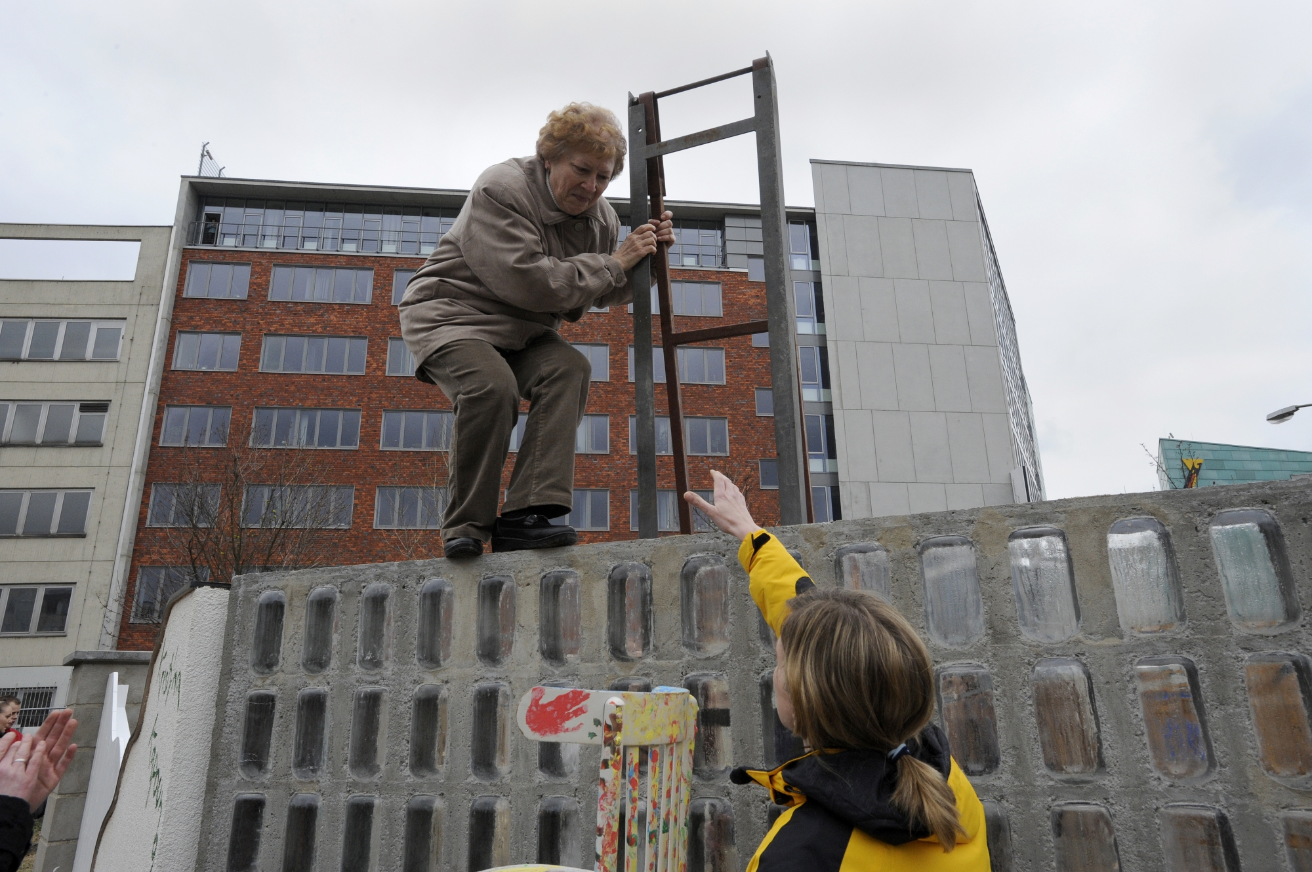

Slide 32
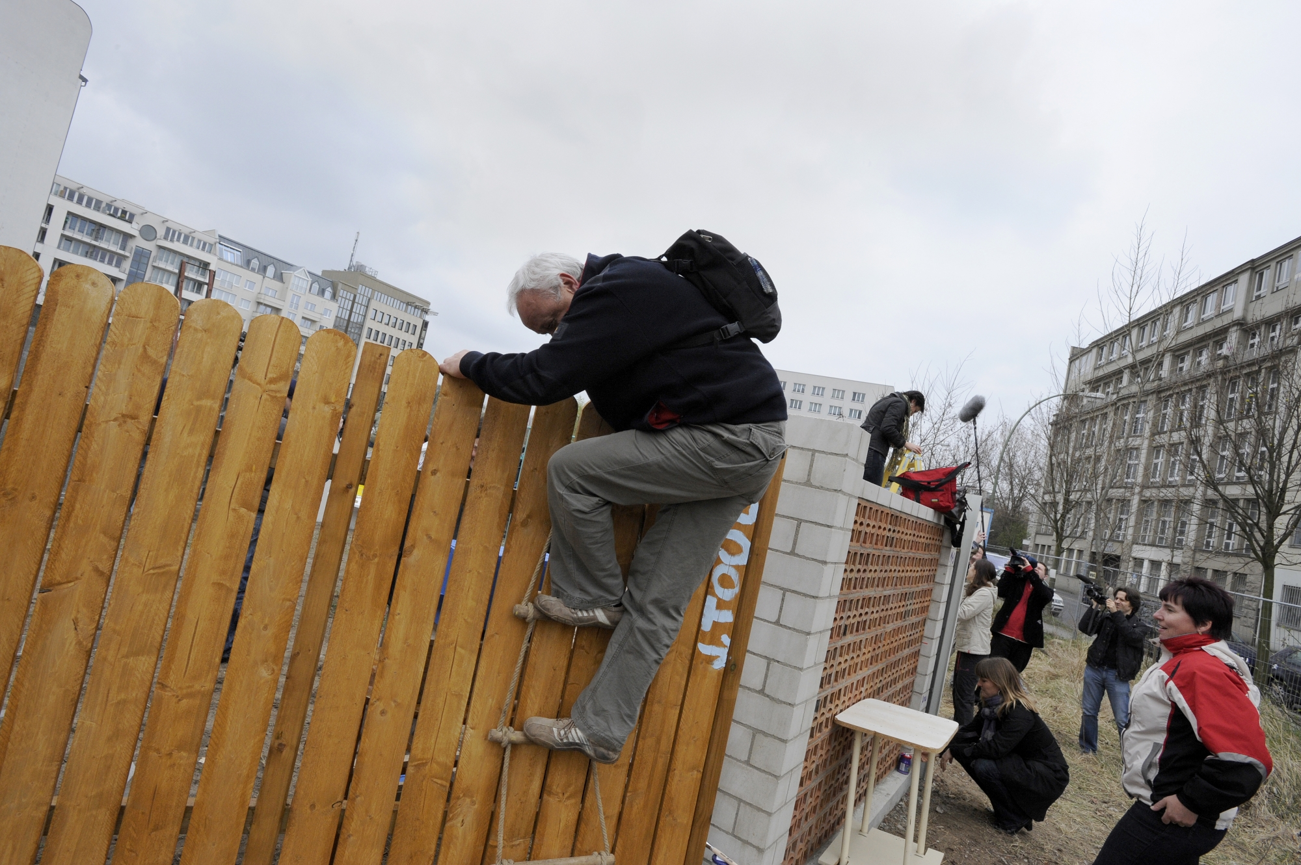

Slide 33
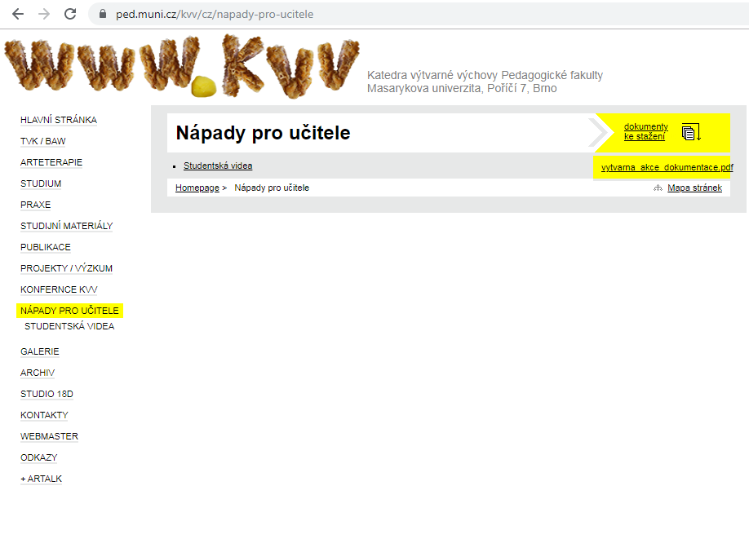

Slide 34
https://www.ped.muni.cz/kvv/archiv/content_cz/vytvarna_akce_dokumentace.pdf

Slide 35
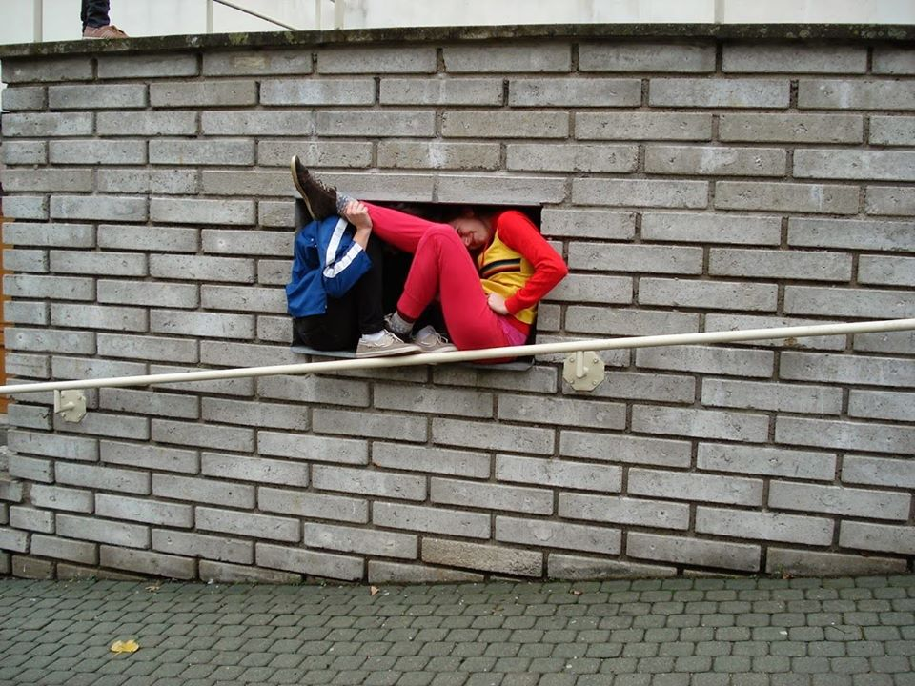

Slide 36
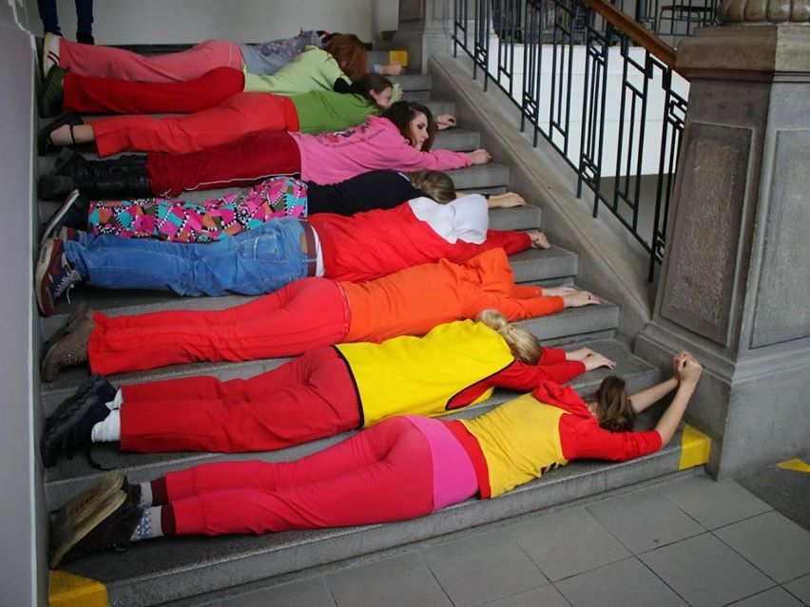

Slide 37
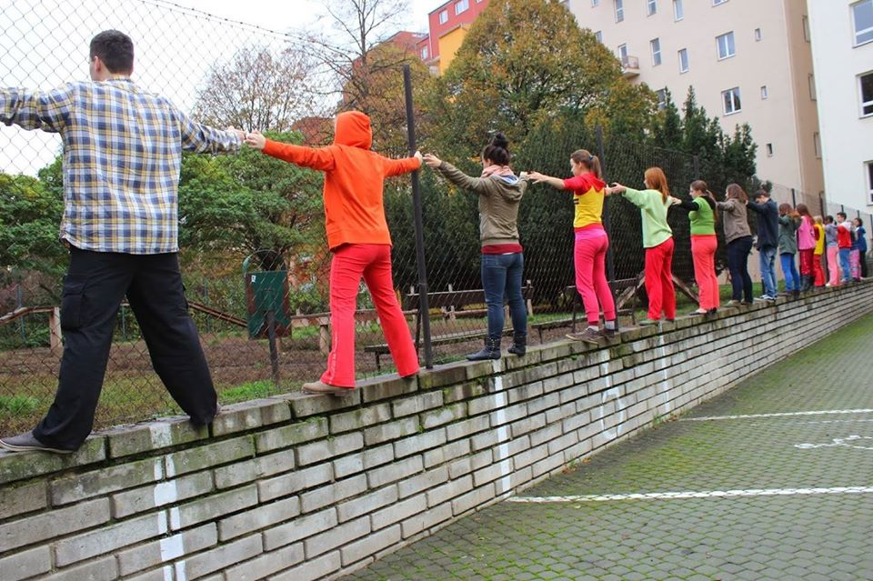

Slide 38
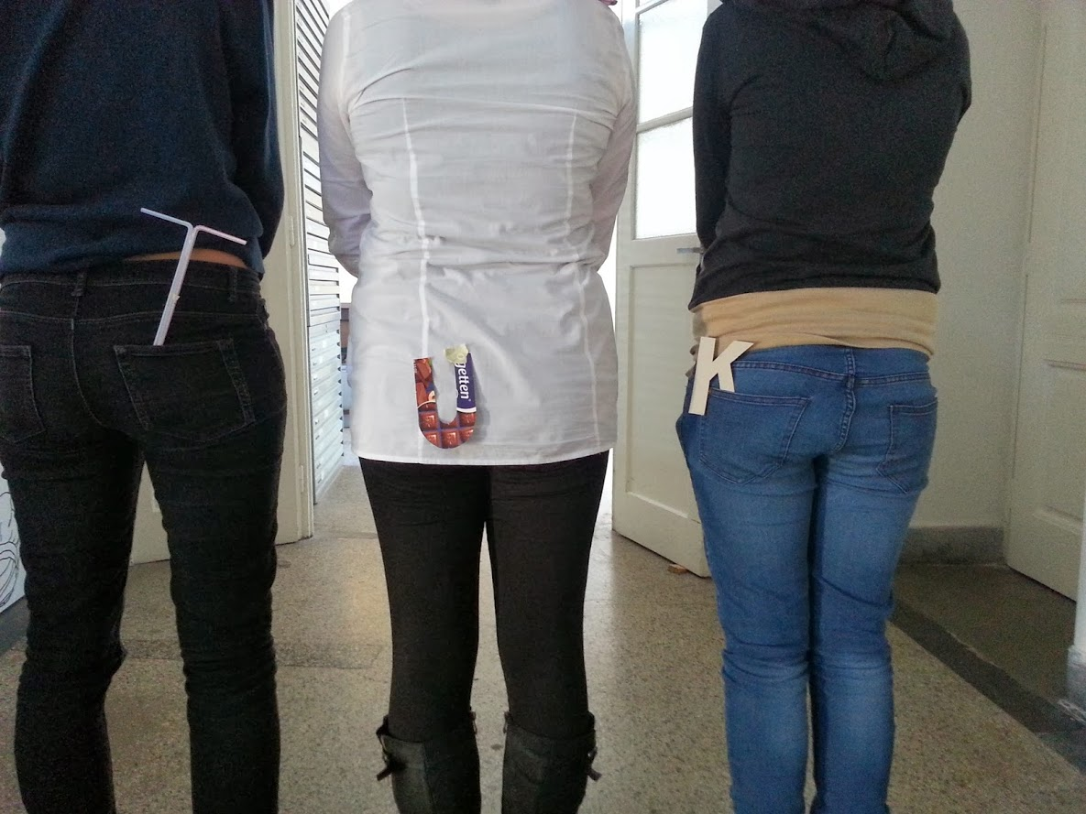

Slide 39
